Slide 1
Java Programming 객체지향 소개
본 자료는 인피니티북스의 Power Java의 자료를 각색한 것임.

Slide 2
이번 장에서 학습할 내용
객체 지향 개념을 완벽하게 이해해야만 객체 지향 설계의 이점을 활용할 수 있다.
객체지향이란?
객체
메시지
클래스
객체 지향의 장점
String 클래스

Slide 3
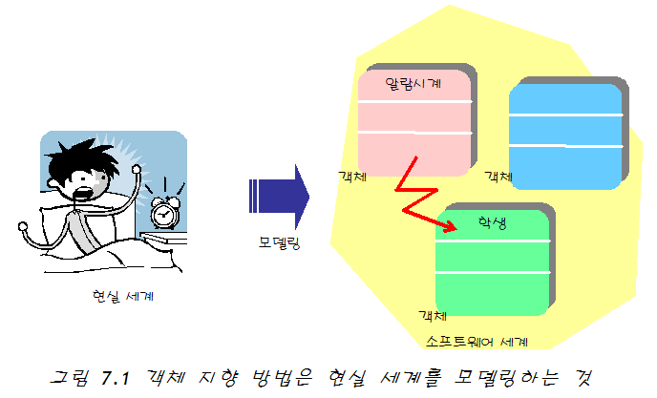
객체 지향이란?
실제 세계를 모델링하여 소프트웨어를 개발하는 방법

Slide 4
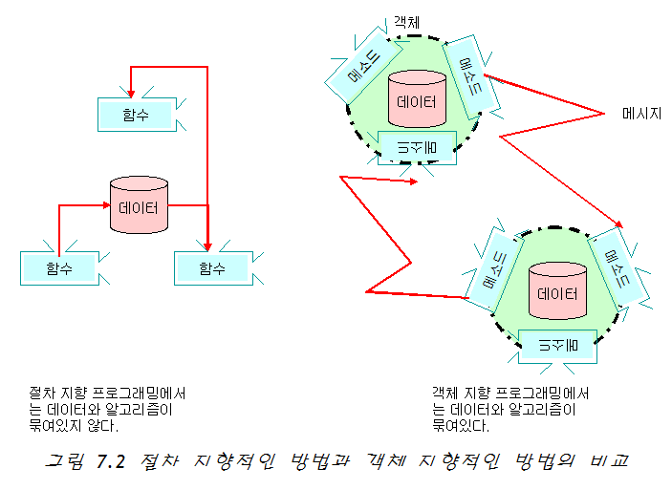
절차 지향과 객체 지향

Slide 5
중간 점검 문제
객체 지향 프로그래밍은 ________들을 조합하여서 프로그램을 작성하는 기법이다.
2. 객체 지향 프로그래밍의 시작은 __________년대에 개발된 ________언어이다.

Slide 6
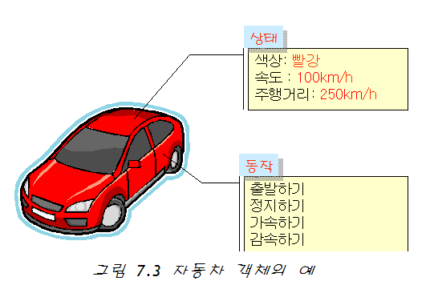
객체란?
객체(Object)는 상태와 동작을 가지고 있다.
객체의 상태(state)는 객체의 특징값(속성)이다.
객체의 동작(behavior) 또는 행동은 객체가 취할 수 있는 동작
9800km

Slide 7
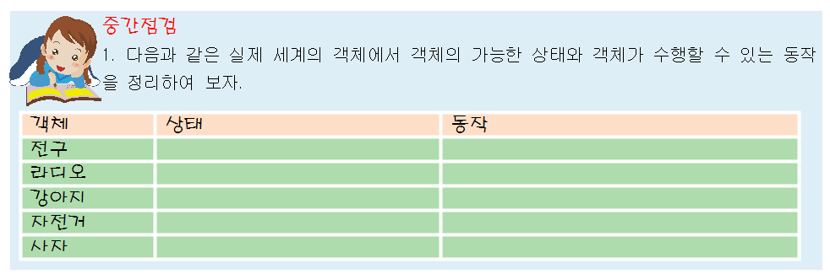
중간 점검 문제

Slide 8
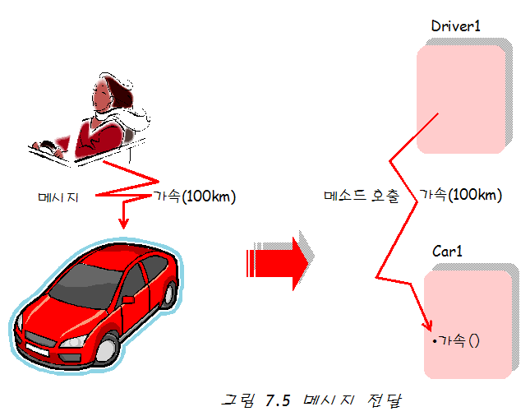
메시지
소프트웨어 객체는 메시지(message)를 통해 다른 소프트웨어 객체와 통신하고 서로 상호 작용한다.

Slide 9
중간 점검 문제
객체들은 ________전달을 통해서 서로 간에 상호 작용을 한다.
자동차 객체에서 생각할 수 있는 메시지와 매개 변수에 대하여 나열하여 보라.

Slide 10
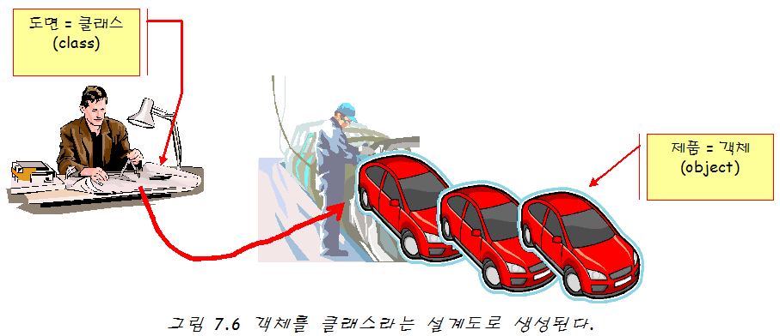
클래스
클래스(class): 객체를 만드는 설계도
클래스로부터 만들어지는 각각의 객체를 특별히 그 클래스의 인스턴스(instance)라고도 한다.

Slide 11
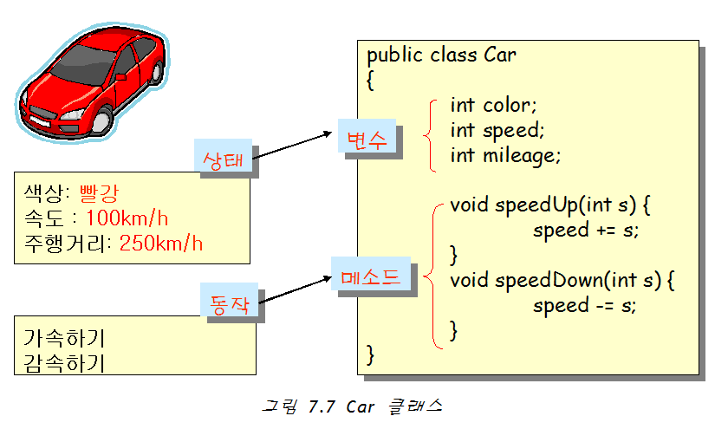
자동차 클래스
9800km

Slide 12
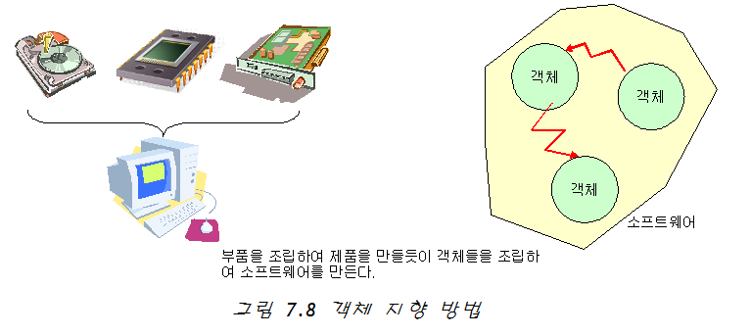
소프트웨어 작성이 쉽다
부품을 구입하여 컴퓨터를 조립하듯이 소프트웨어를 작성할 수 있다.

Slide 13
객체 지향의 장점
신뢰성있는 소프트웨어를 쉽게 작성할 수 있다.
코드를 재사용하기 쉽다.
업그레이드가 쉽다.
디버깅이 쉽다.

Slide 14
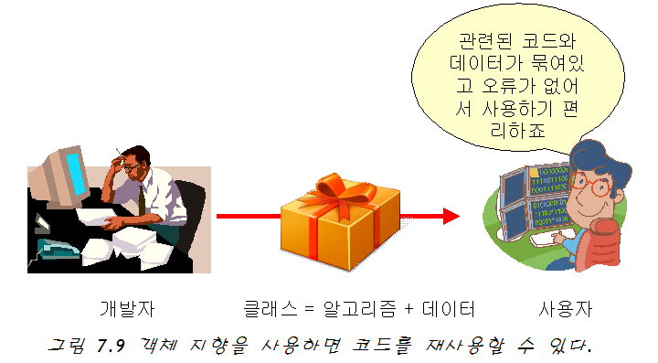
코드의 재사용

Slide 15
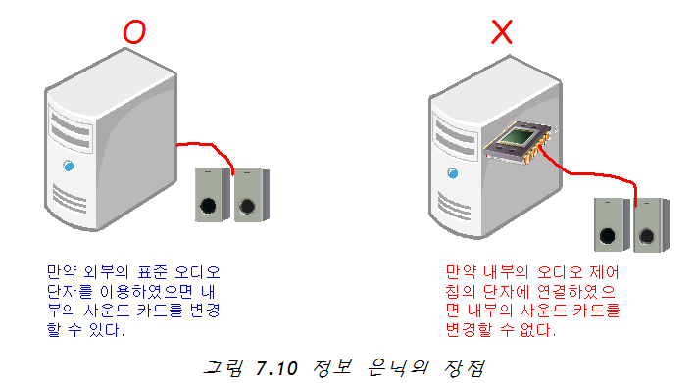
업그레이드가 쉽다.
라이브러리가 업그레이드되면 쉽게 바꿀 수 있다.
정보 은닉이 가능하기 때문에 업그레이드 가능

Slide 16
쉬운 디버깅
예를 들어서 절차 지향 프로그램에서 하나의 변수를 1000개의 함수가 사용하고 있다고 가정해보자. -> 하나의 변수를 1000개의 함수에서 변경할 수 있다.
객체 지향 프로그램에서 100개의 클래스가 있고 클래스당 10개의 메소드를 가정해보자. -> 하나의 변수를 10개의 메소드에서 변경할 수 있다.
어떤 방법이 디버깅이 쉬울까?

Slide 17
중간 점검 문제
1. 자바에서 코드 재사용이 쉬운 이유는 관련된 ________와 ___________이 하나의 덩어리로 묶여 있기 때문이다.
2. 정보 은닉이란 ________을 외부로부터 보호하는 것이다.
3. 정보를 은닉하면 발생하는 장점은 무엇인가?

Slide 18
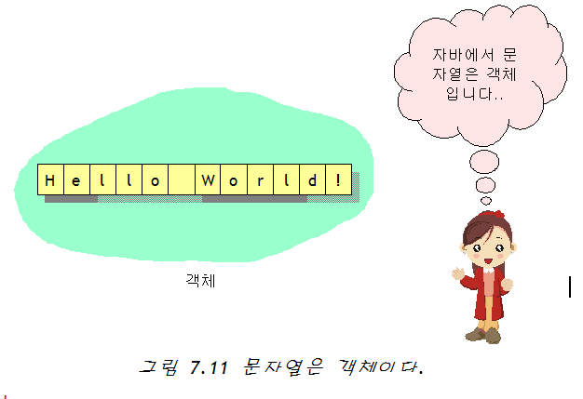
문자열 객체
String 객체

Slide 19
클래스에서 객체를 생성하는 방법
단 하나의 방법만이 존재한다.
String s = new String("Hello World");
new 연산자만이 객체를 생성합니다.

Slide 20
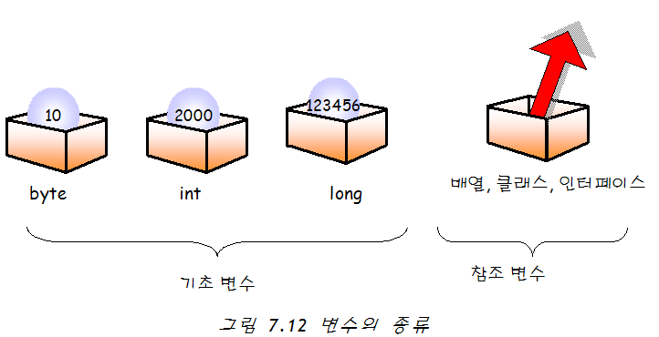
기초 변수와 참조 변수

Slide 21
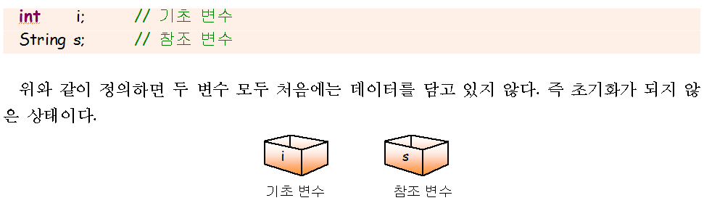
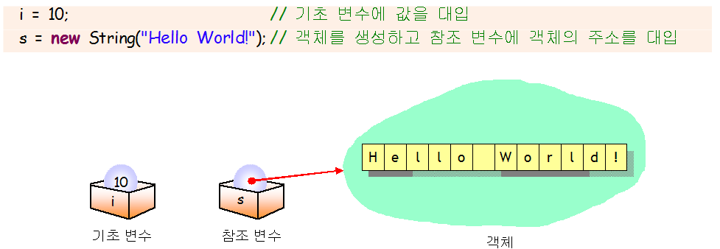
기초 변수와 참조 변수의 비교

Slide 22
객체의 메소드의 호출
String s = "Hello World!";
int size = s.length(); // size는 12가 된다.
.(도트) 연산자를 사용하여서 메소드를 호출합니다.

Slide 23
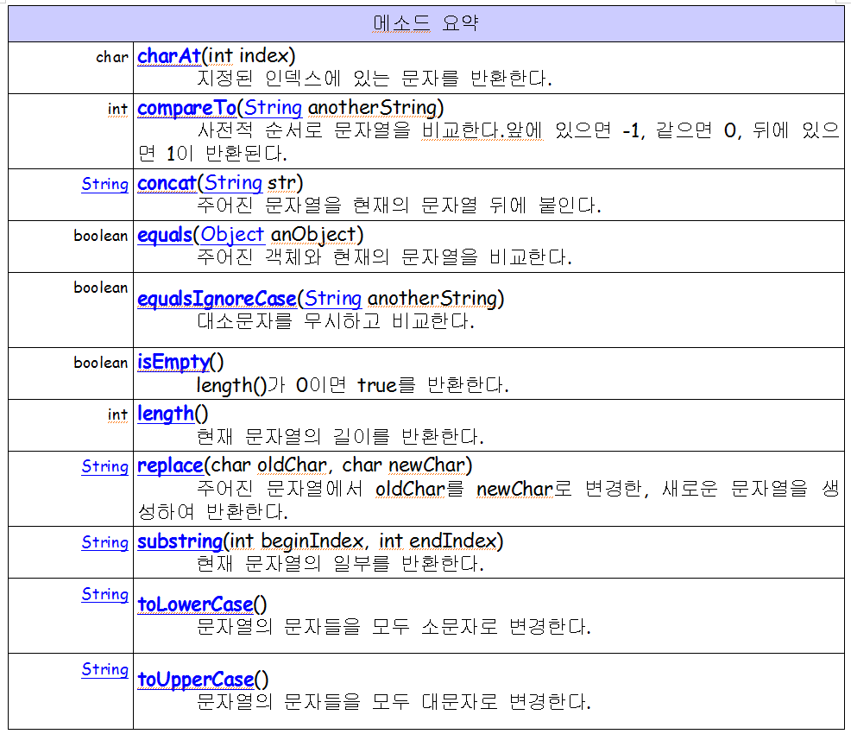
String 클래스의 메소드

Slide 24
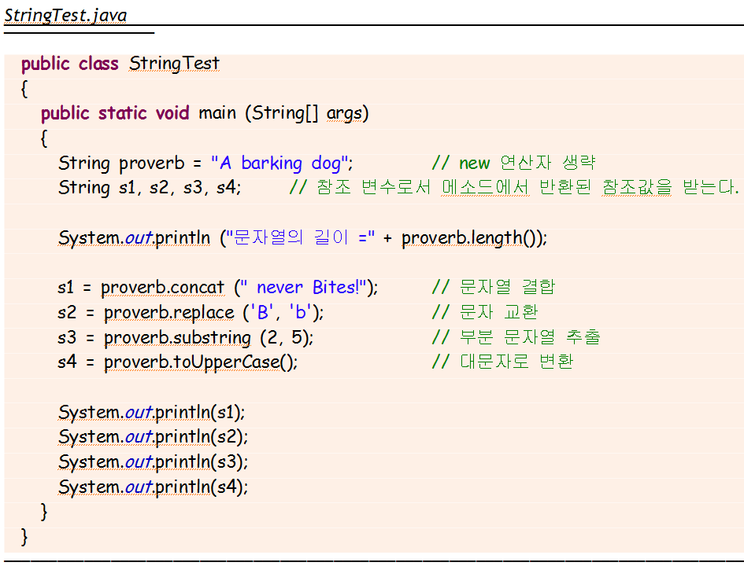
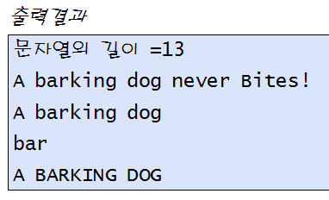
메소드 사용의 예

Slide 25
중간 점검 문제
1. 변수를 크게 두 가지로 나누면 __________변수와 ___________변수로 분류할 수 있다.
2. 객체를 생성하는 키워드는 ___________이다.
3. 문자열은 클래스 ___________의 객체이다.
4. 문자열의 길이를 반환하는 메소드는 _____________이다.
5. 변수 i의 값을 문자열로 변환하는 가장 간단한 방법은 ___ 연산자를 사용하는 것이다.

Slide 26
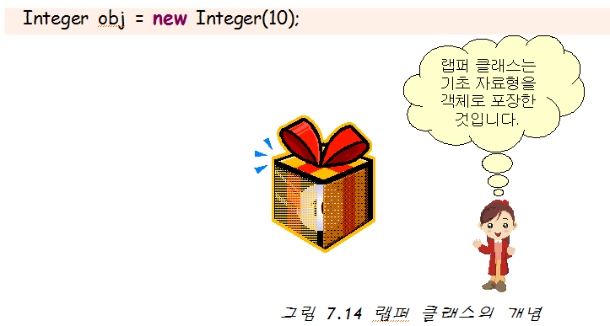
랩퍼 클래스
기초 자료형을 객체로 포장하여 주는 클래스

Slide 27
Q & A

